Slide 1
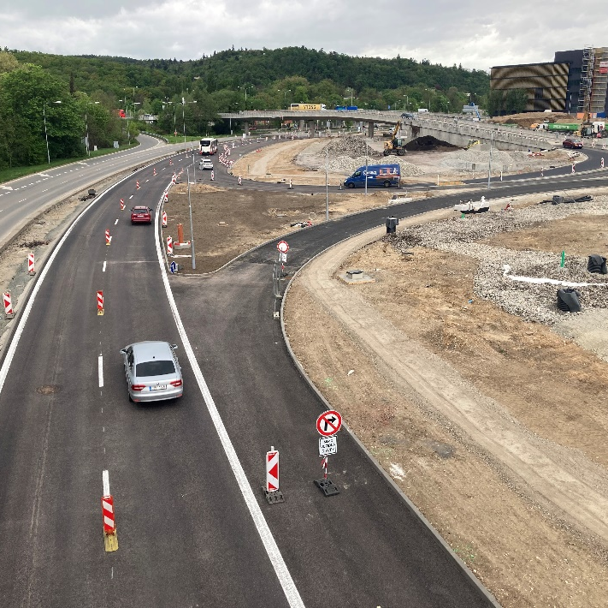
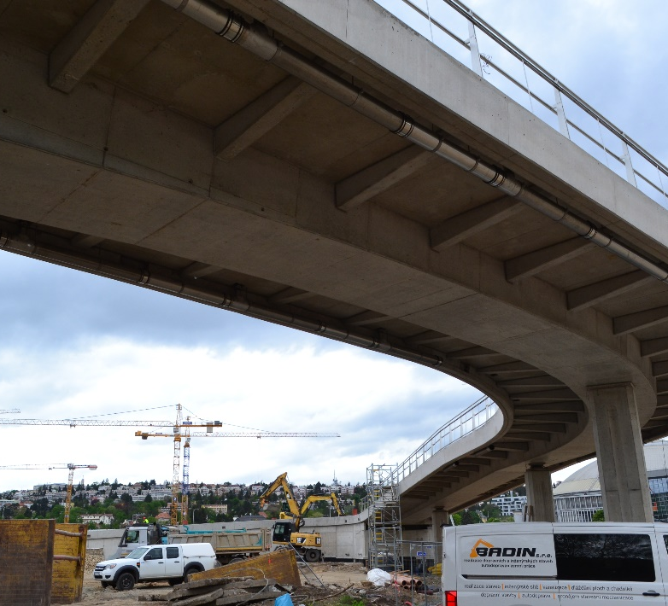
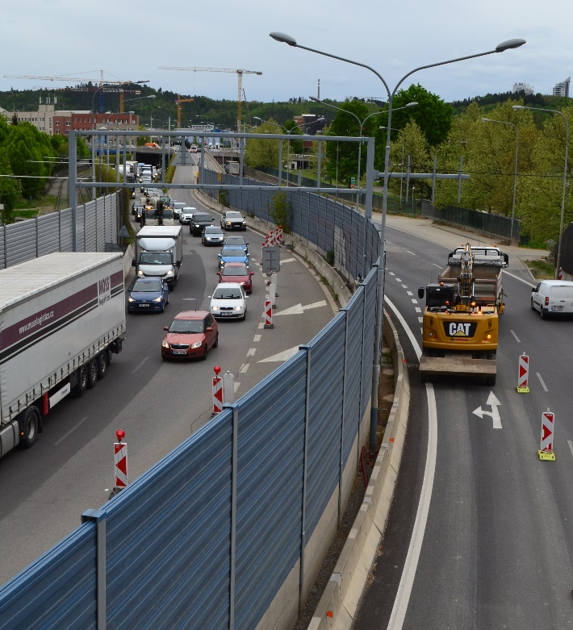
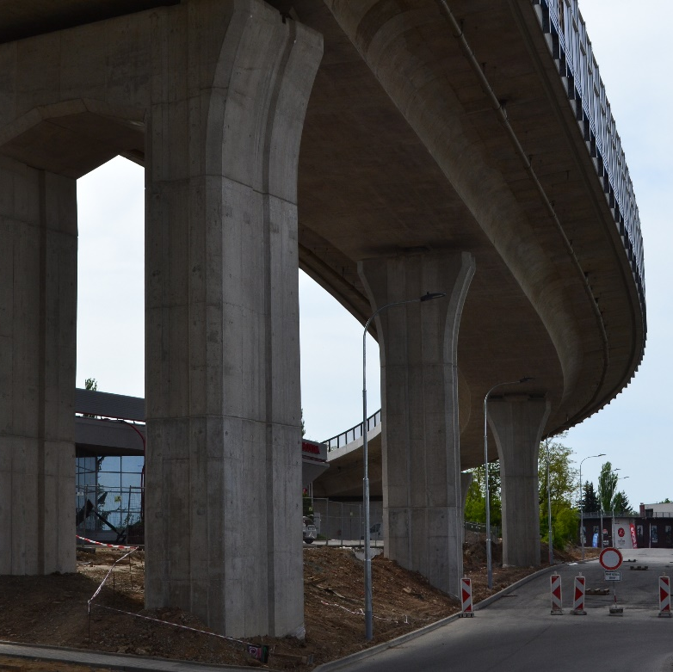
Významné stavby JMK
Ing. Tomáš Vyhlídal
Vedoucí úseku přípravy silnic Závodu Brno, ŘSD s. p.

Slide 2
VMO Brno
D1
D52
I/73
I/ . . . stavby v rámci JMK
.

Slide 3
VMO Brno
.

Slide 4
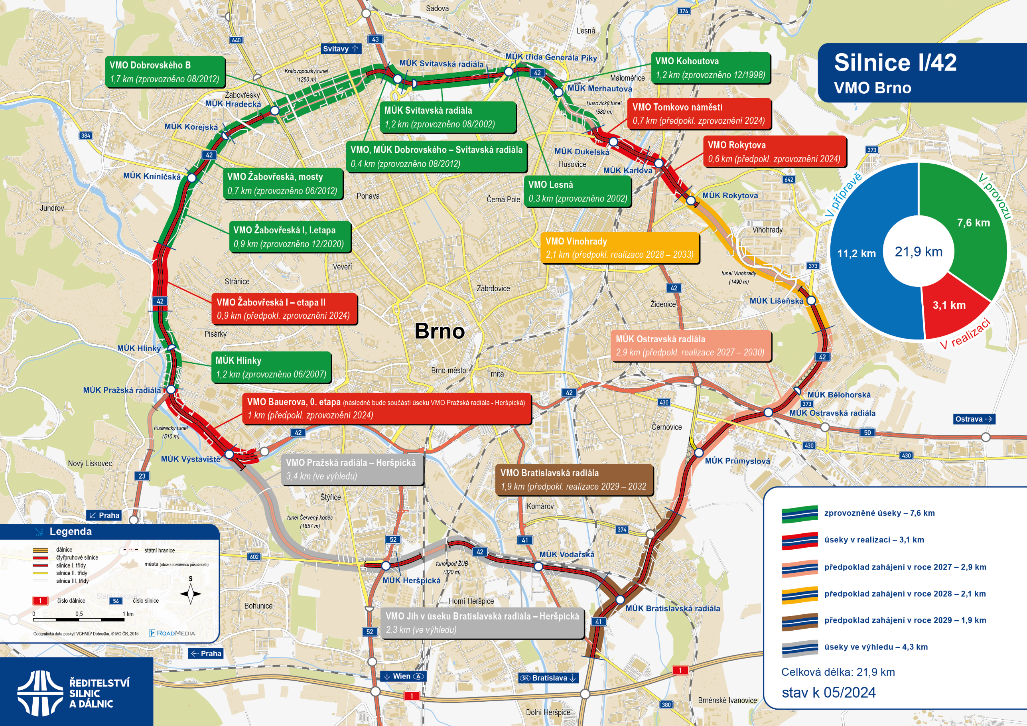

Slide 5
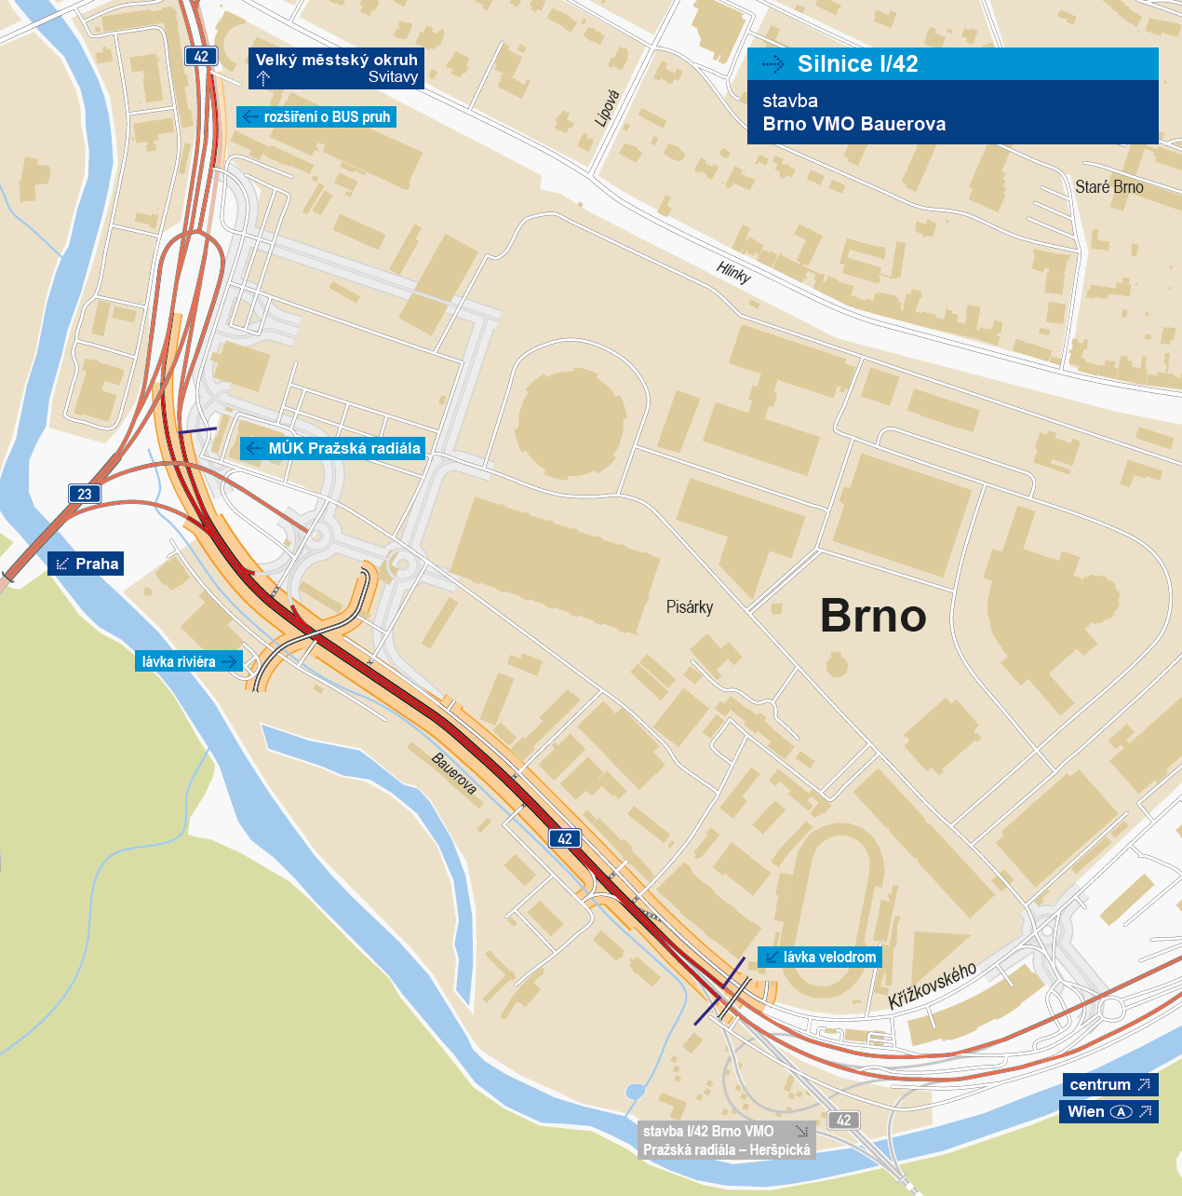
I/42 Brno VMO Bauerova
EIA | ZP | SPP | VŘ | ZS | UP
– | 06/2020 | 10/2022 | 04/2022 | 04/2023 | 2024
Zprovozněno 6.11. 2024.
Délka | 1000 m | Lávky | 2 (59 m a 210 m)
Kategorie | MS4dc 22/16,50/70 | Cena (bez DPH) | 548 577 745 Kč

Slide 6
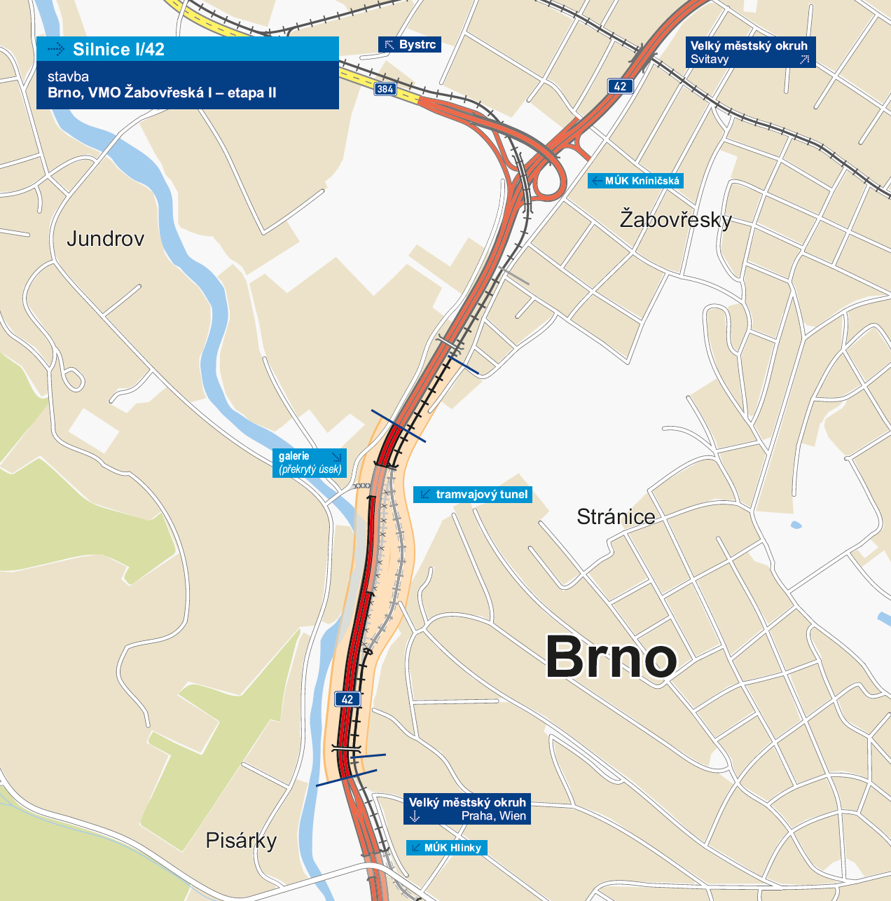
I/42 Brno, VMO Žabovřeská I – etapa II
EIA | ZP | UR | SP | VŘ | ZS | UP
12/2017 | 02/2013 | 07/2010 | 07/2019 | 06/2020 | 12/2020 | 2024
Zprovoznění 18.11. 2024.
Délka | 920 m | PHS | 1 (354 m)
Kategorie | MS4d 20,25/80(60) | Zdi | 8 (636 m)
Tunely | 1 tramvajový (500 m) | Cena (bez DPH) | 2 034 998 130 Kč

Slide 7
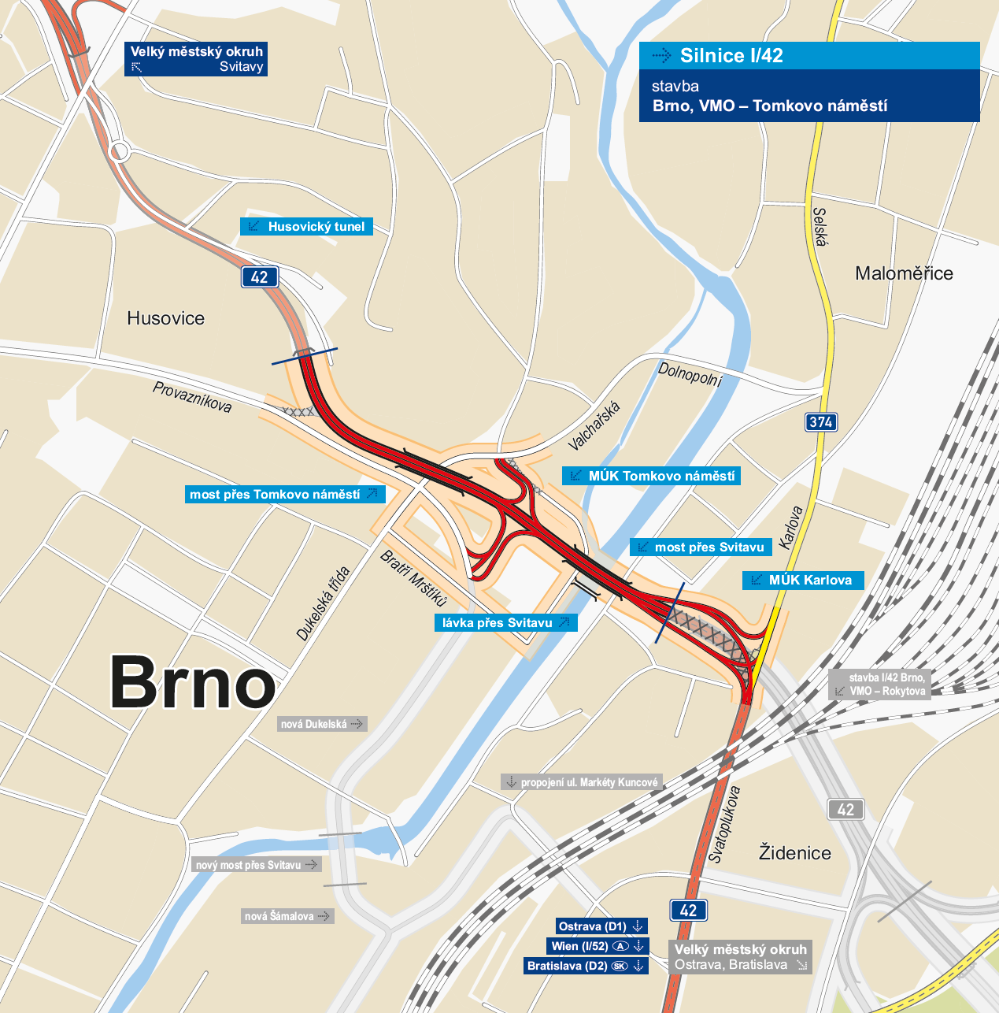
I/42 Brno, VMO – Tomkovo náměstí
EIA | ZP | UR | SP | VŘ | ZS | UP
02/2018 | 12/2002 | 01/2011 | 08/2020 | 01/2020 | 06/2021 | 2024
18.8.2024 zprovozněna hlavní trasa.
Kompletní zprovoznění 13.12.2024.
Délka | 680 m | PHS | 4 (1 405 m)
Kategorie | MS4d 20/60 | Zdi | 12 (1 149 m)
Mosty | 4 (451 m) | Cena (bez DPH) | 2 356 252 993 Kč*

Slide 8
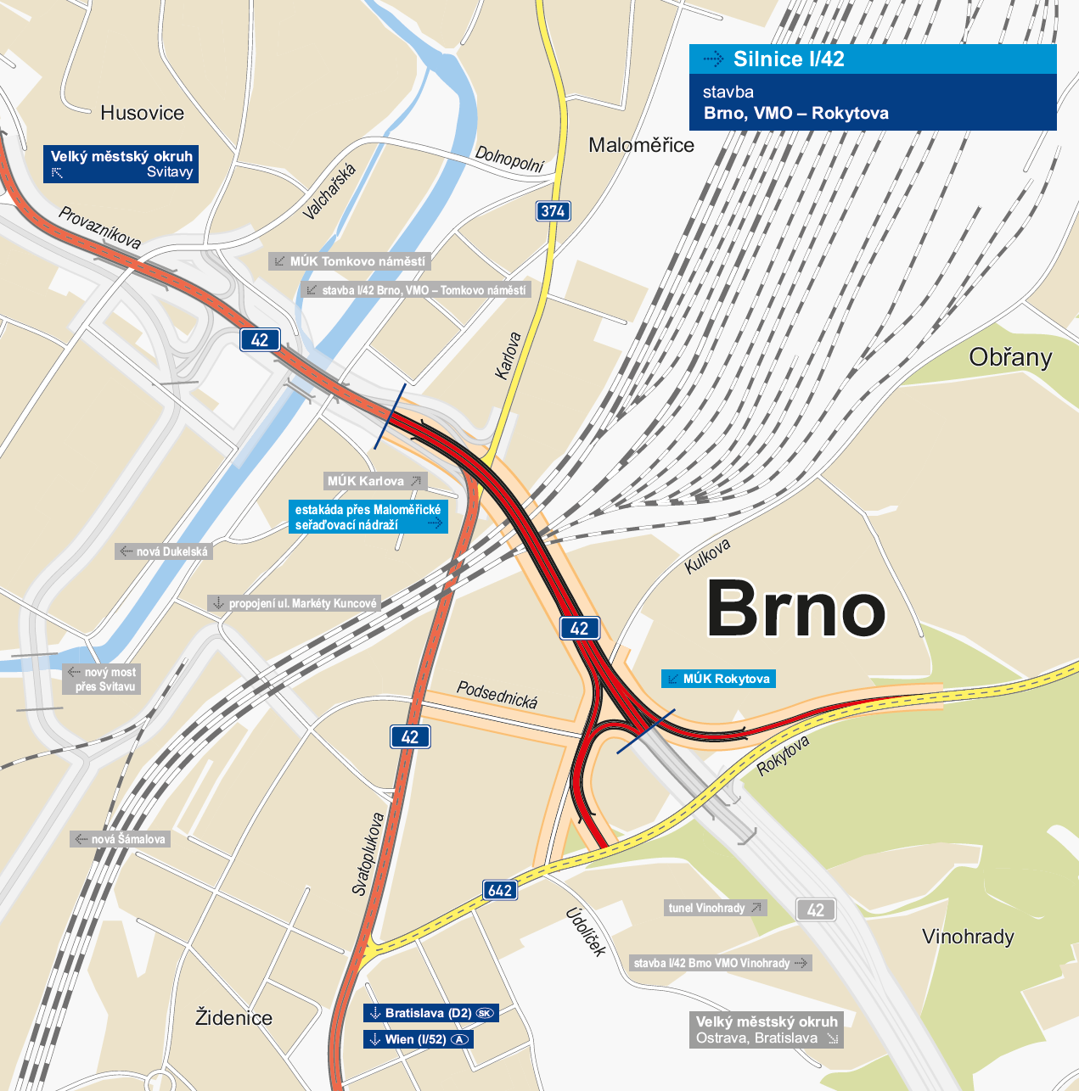
I/42 Brno, VMO – Rokytova
EIA | ZP | UR | SP | VŘ | ZS | UP
02/2018 | 12/2002 | 06/2008 | 08/2020 | 01/2020 | 06/2021 | 2024
18.8.2024 zprovozněna hlavní trasa.
Kompletní zprovoznění 13.12.2024.
Délka | 569 m | PHS | 2 (950 m)
Kategorie | MS4d 24/60 | Zdi | 1
Mosty | 2 (1 094 m) | Cena (bez DPH) | 2 356 252 993 Kč*

Slide 9
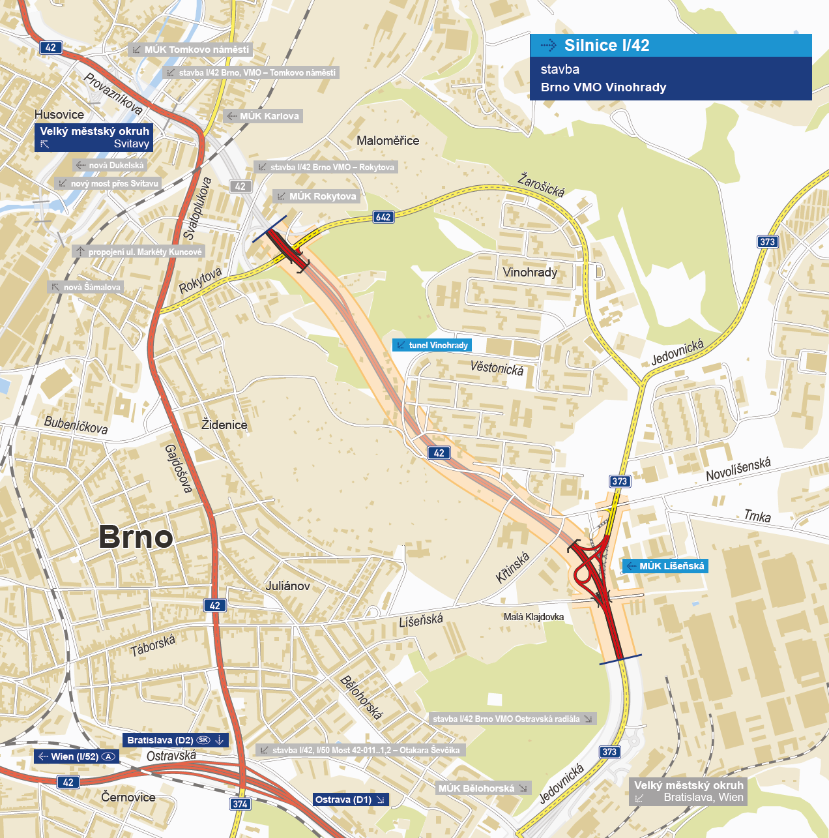
I/42 Brno, VMO Vinohrady
EIA | ZP | SPP | VŘ | ZS | UP
01/2019 | 06/2020 | 2027 | 2028 | 2028 | 2033
Průzkumná štola zahájena 16.10.2024.
Délka | 2 155 m | MÚK | 1
Kategorie | MR4dc 24,5/80 | PHS | 1 (132 m)
Tunely | 1 (1 470 m) | Cena (bez DPH) | 9 308 056 089 Kč

Slide 10
D1 rozšíření na 6ti pruh

Slide 11
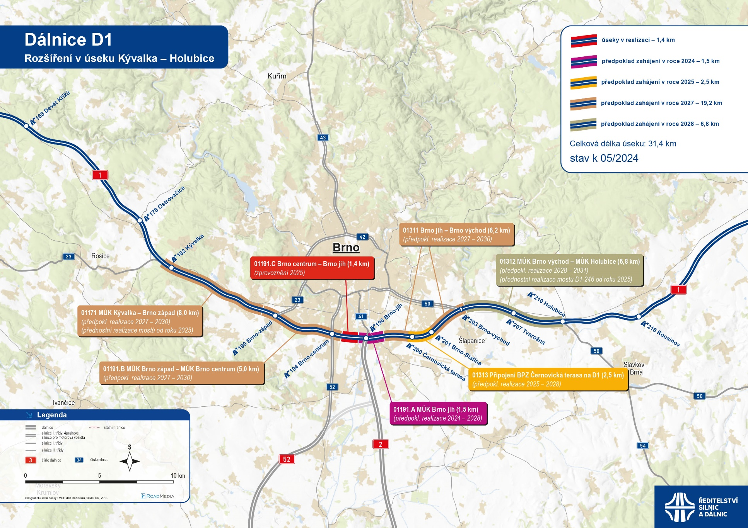
Rozšíření D1 na šestipruhové uspořádání
D1 01171 MÚK Kývalka – Brno západ
D1 01191.B MÚK Brno západ – MÚK Brno centrum
D1 01191.C Brno centrum – Brno jih
D1 01191.A MÚK Brno jih
D1 01311 Brno jih – MÚK Brno východ
D1 01313 Připojení BPZ Černovická terasa na D1
D1 01312 Brno východ – MÚK Holubice

Slide 12
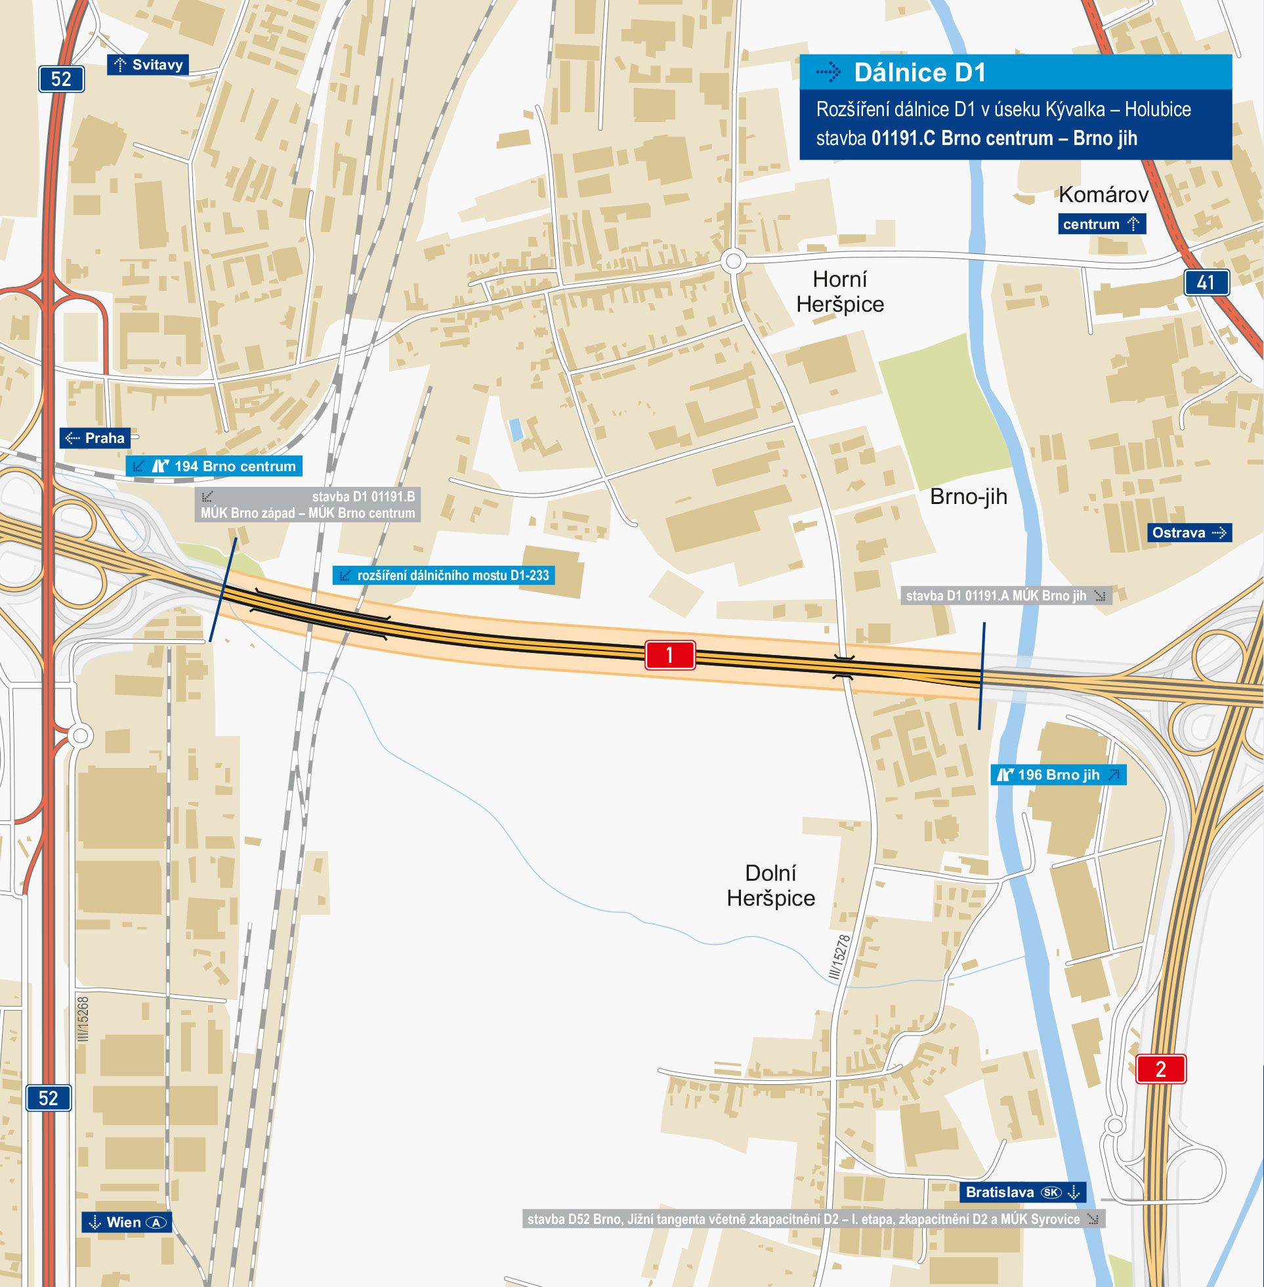
D1 01191.C Brno centrum - Brno jih
EIA | 2005/2019 | SP/SpP | 2020
ZP | 20001/2019 | Zahájení VŘ | 2022
ÚR | 2017 | Zahájení stavby Zprovoznění | 1.8.2023 14.4.2025
V REALIZACI
Délka | 1.491 m | PHS | 979 m
MÚK |  | kategorie | D 33,5/130
Mosty | 2 | SN (bez DPH) | 1.027.353.334 Kč

Slide 13
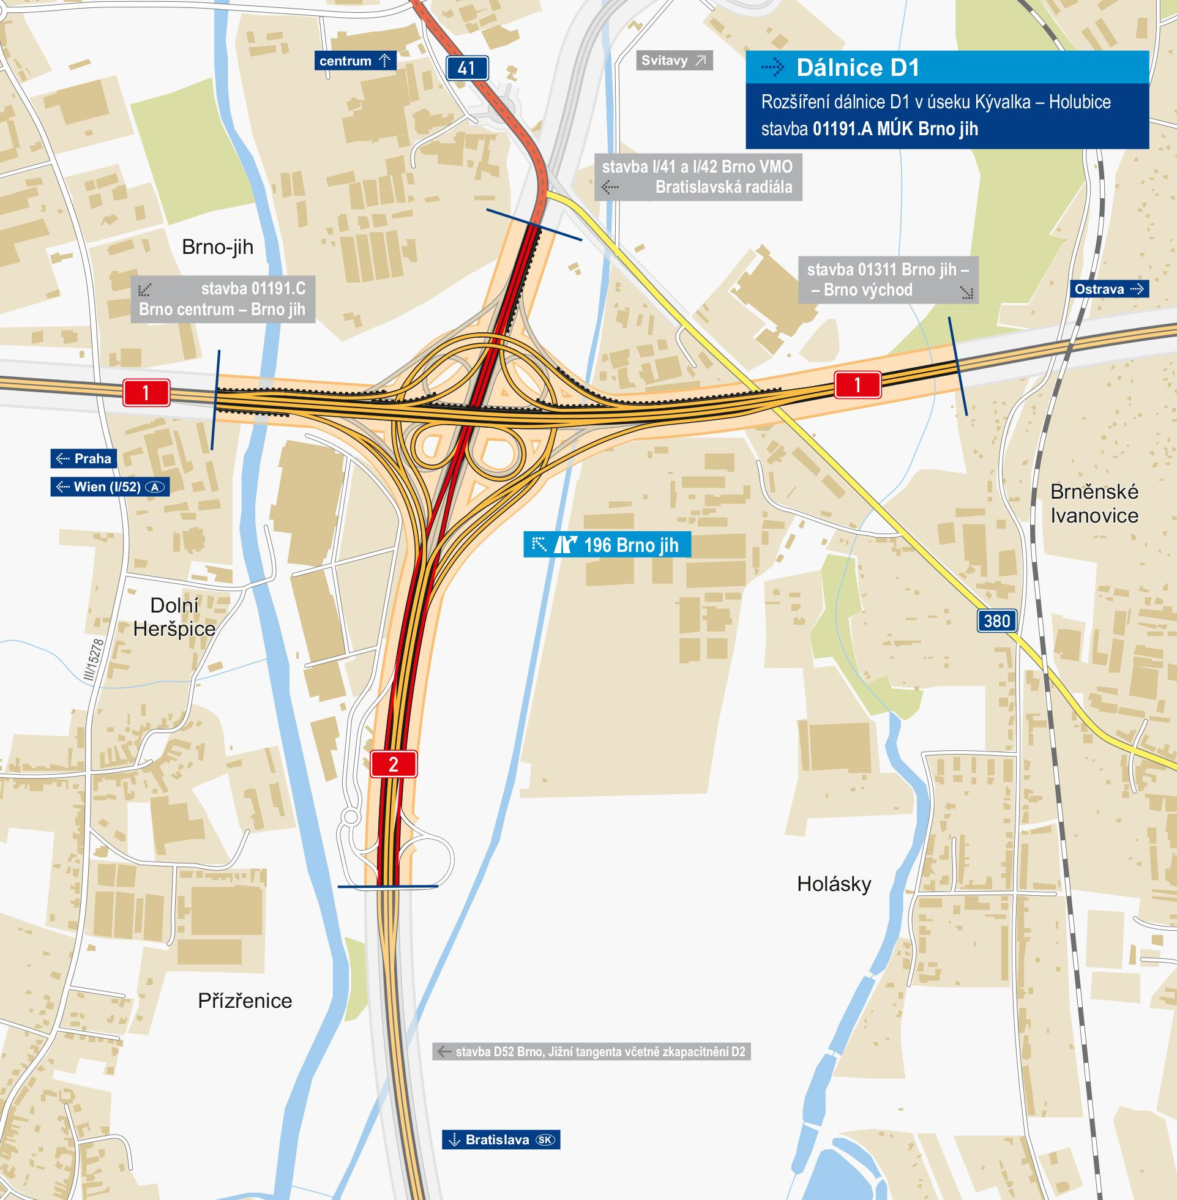
D1 01191.A MÚK Brno jih
EIA | 2010 | SP/SpP | 2022
ZP | 2018 | Zahájení VŘ | 2023
ÚR | 2019 | Zahájení stavby | 2024 (2025)
V SOUTĚŽI
Délka | 1.545 m (D1) / 1.400 m (D2) | PHS | 1.800 m
MÚK | 1 | RN | 4
Mosty | 13 | SN (bez DPH) | 4.386.100.000 Kč

Slide 14
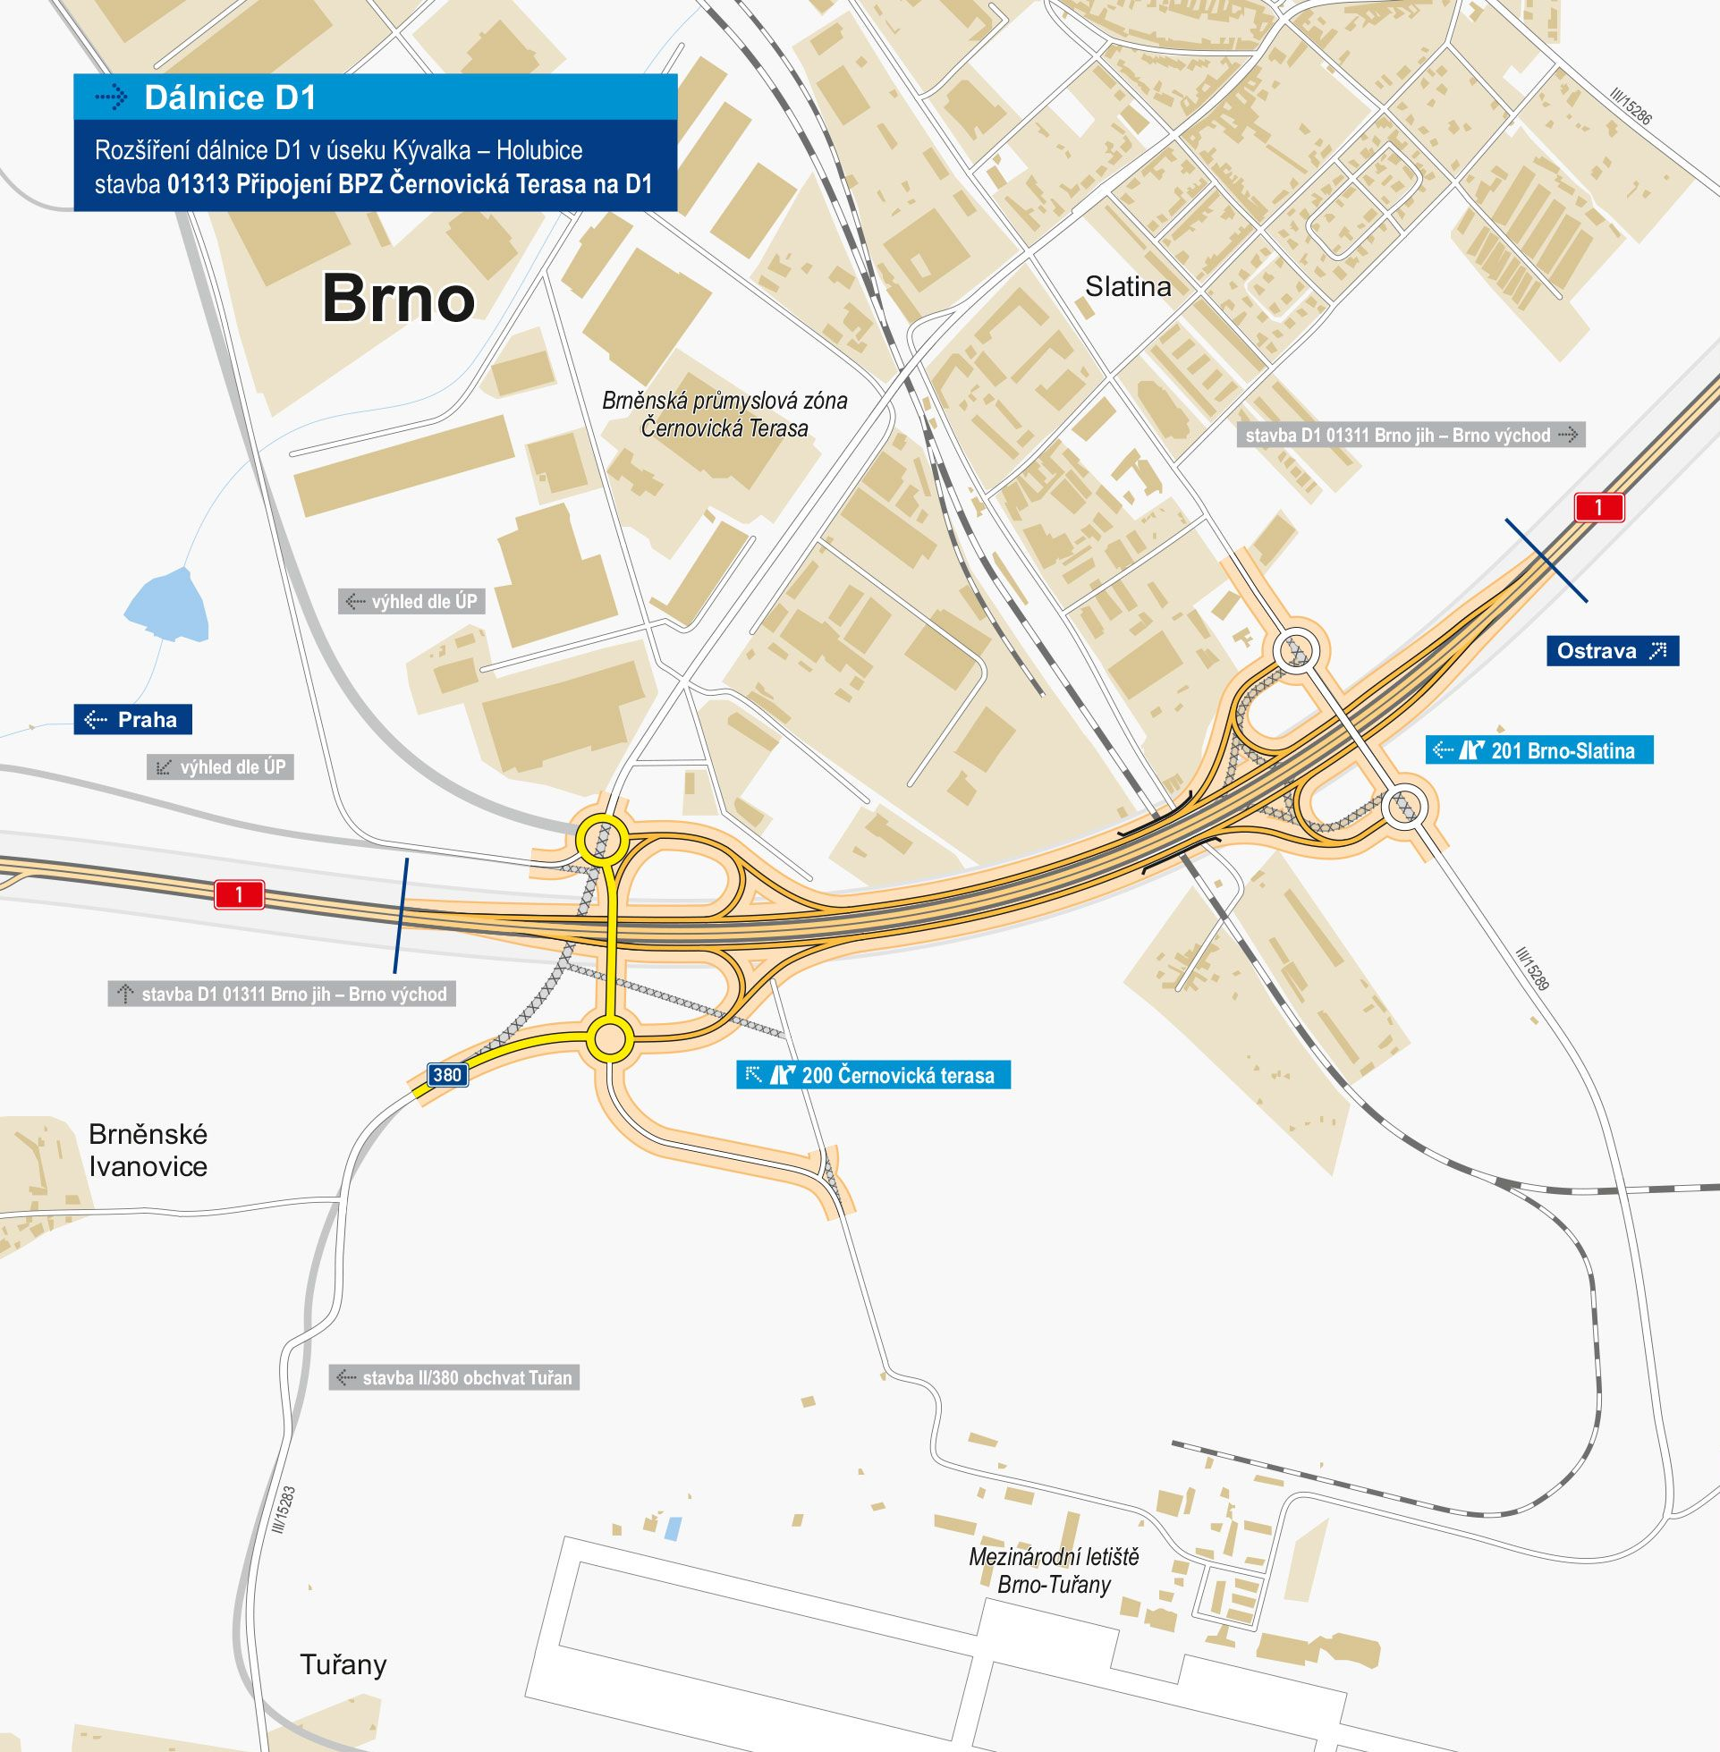
D1 01313 Připojení BPZ Černovická terasa na D1
EIA | 2005 | SP/SpP | 2024
ZP | 2004 | Zahájení VŘ | 2025
ÚR | 2016 | Zahájení stavby | 2025
SOUTĚŽ I.Q 2025
Délka | 2.495 m (D1) | PHS | 1521 m (DSP)
MÚK | 2 | kategorie
Mosty | 4 (kolektory) + 1 (III/15283) | SN (bez DPH) | 1.746.816.343 Kč (DSP)

Slide 15
D52
.

Slide 16
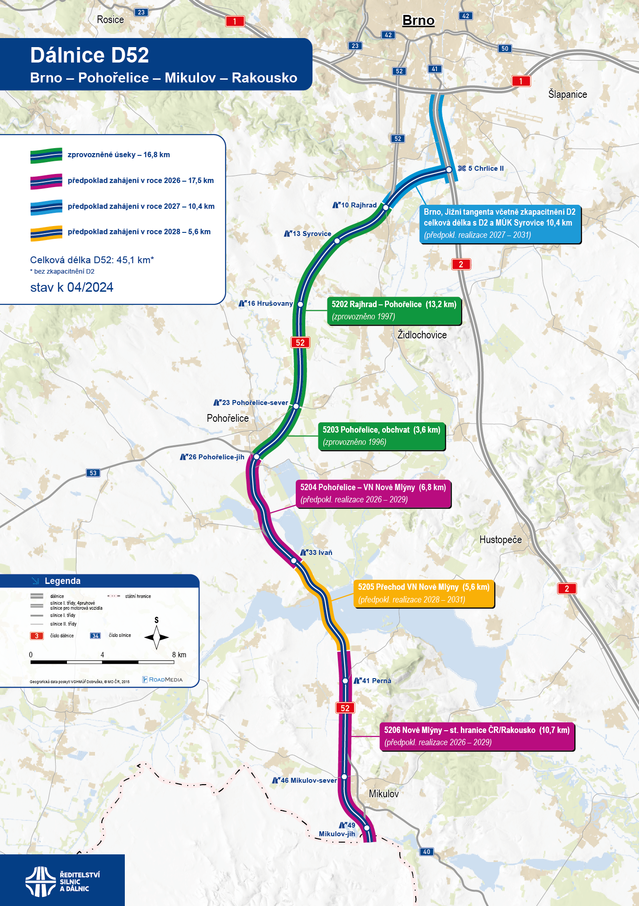

Slide 17
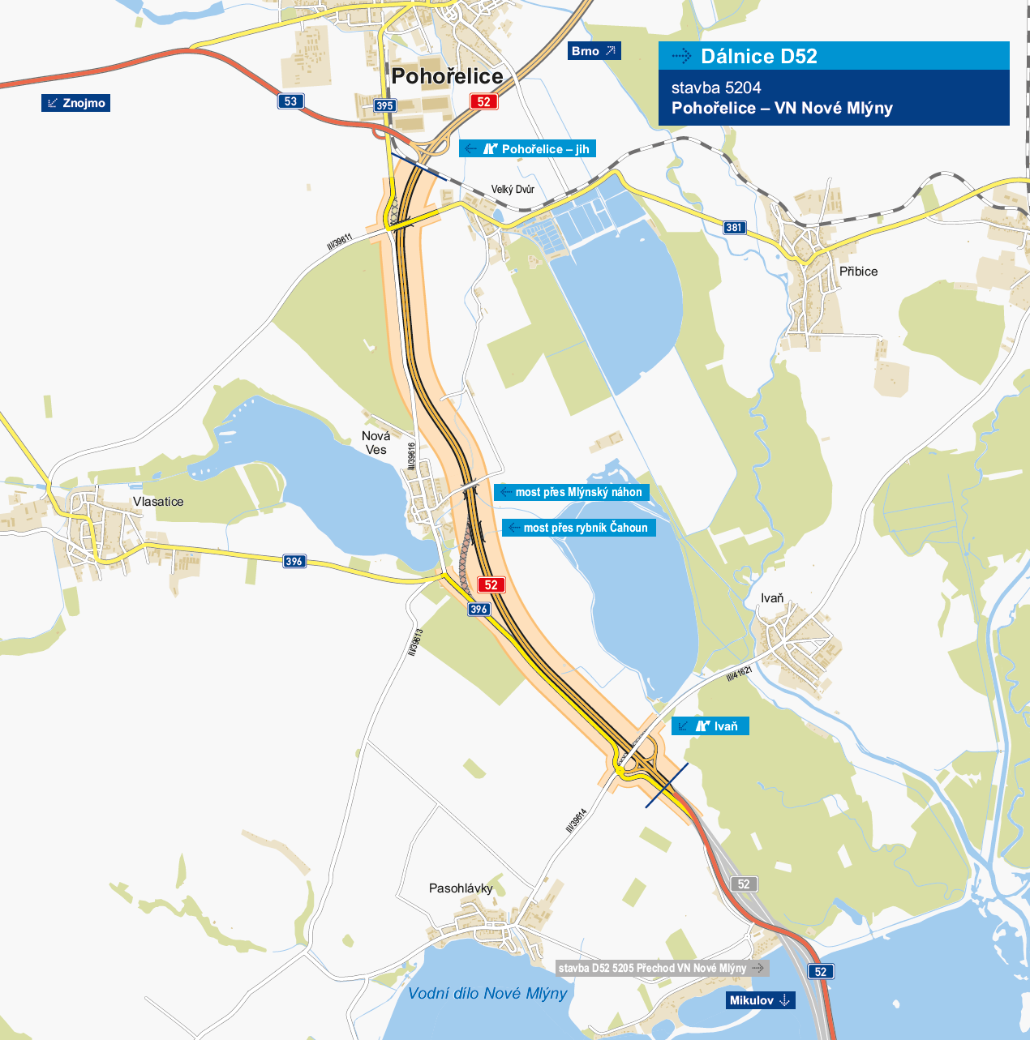
D52 Pohořelice – VN Nové Mlýny
EIA | ZP | SPP | VŘ | ZS | UP
2024 | 06/2019 | 2025 | 2025 | 2026 | 2029
V 01/2022 byl vybrán zhotovitel DUSP a IČ.
Byl vybrán zhotovitel nové EIA na celý tah D52. Byl vydán Závěr zjišťovacího řízení a proběhlo zpracování Dokumentace EIA. Dne 31. 10. 2023 byla podána žádost o vydání stanoviska EIA na MŽP a dne 9. 2. 2024 byla vyvěšena na úřední desce JMK. Vydání závěrečného závazného stanoviska se předpokládá v I.Q/2025.
Dílčí úseky stavby byly sloučeny do jedné
5204 Pohořelice – VN Nové Mlýny.
Práce na dílčích částech 5204.1 a 5204.2 byly zastaveny a bylo zadáno zpracování DUSP, na které se aktuálně pracuje.
Délka | 6 776 m | Křižovatky | MÚK Ivaň
Kategorie | D 26,0/130 | PHS | 4 (2 460 m)
Mosty | 3 | Cena (bez DPH) | 2 508 301 897 Kč

Slide 18
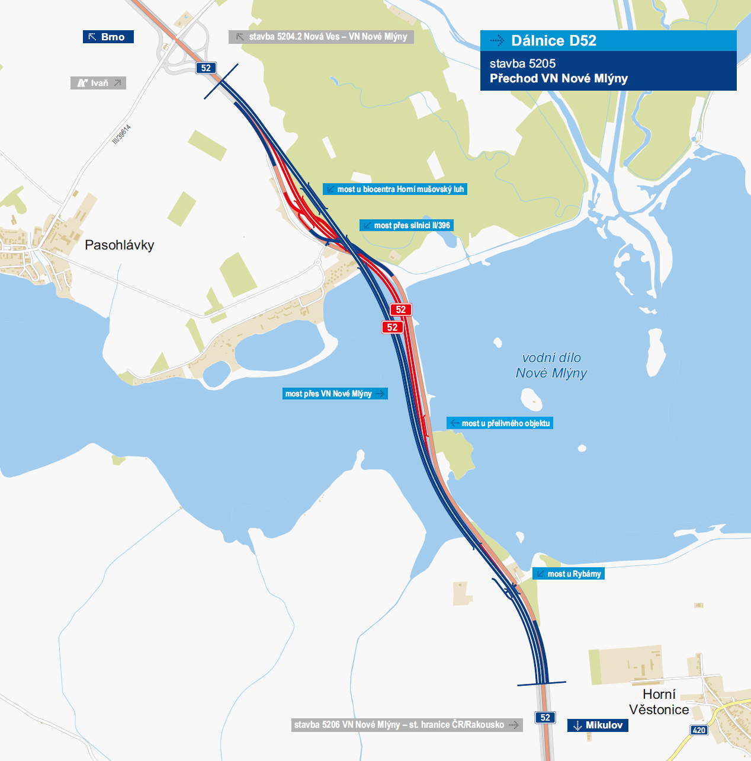
D52 Přechod VN Nové Mlýny
EIA | ZP | SPP | VŘ | ZS | UP
2024 | 06/2006 | 2027 | 2027 | 2028 | 2031
Byl vybrán zhotovitel nové EIA na celý tah D52. Byl vydán Závěr zjišťovacího řízení a proběhlo zpracování Dokumentace EIA. Dne 31. 10. 2023 byla podána žádost o vydání stanoviska EIA na MŽP a dne 9. 2. 2024 byla vyvěšena na úřední desce JMK. Vydání závěrečného závazného stanoviska se předpokládá v I.Q/2025.
Z nové EIA vzejde technické řešení přechodu nádrží. Prověřovány jsou dvě varianty:
A: D52 na samostatném násypu, B: D52 na estakádě.
Stávající I/52 zůstane v obou variantách ponechána jako doprovodná komunikace.
Délka | 5 624 m | Cena (bez DPH) | bude doplněno
Kategorie | D 26,0/130
Mosty | bude doplněno

Slide 19
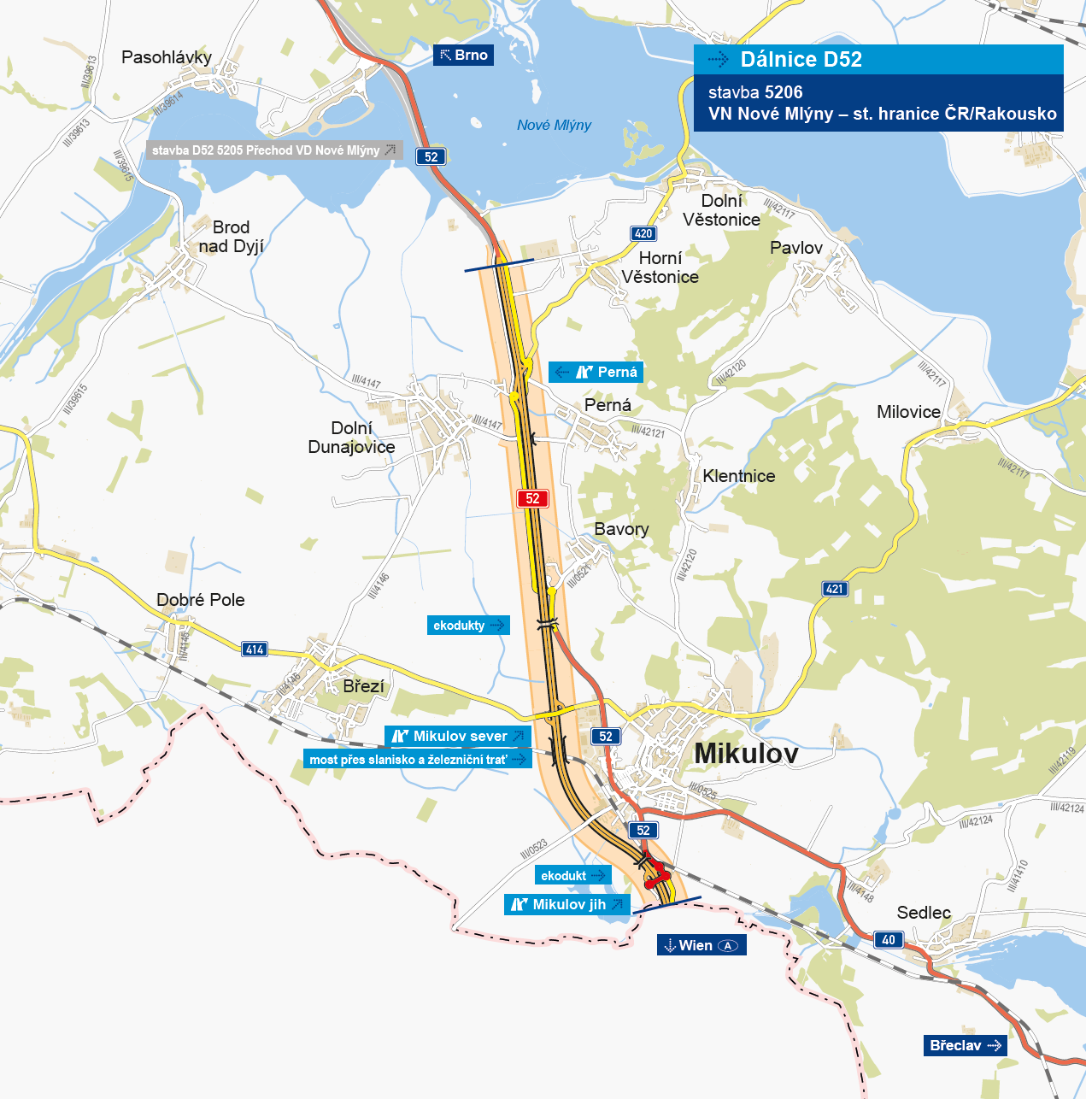
D52 VN Nové Mlýny – st. hranice ČR/Rakousko
EIA | ZP | SPP | VŘ | ZS | UP
2024 | 2019 | 2025 | 2025 | 2026 | 2029
Byl vybrán zhotovitel nové EIA na celý tah D52. Byl vybrán zhotovitel nové EIA na celý tah D52. Byl vydán Závěr zjišťovacího řízení a proběhlo zpracování Dokumentace EIA. Dne 31. 10. 2023 byla podána žádost o vydání stanoviska EIA na MŽP a dne 9. 2. 2024 byla vyvěšena na úřední desce JMK. Vydání závěrečného závazného stanoviska se předpokládá v I.Q/2025.
Stavby 5206.1-4 byly sloučeny do jedné - 5206 a byla zadána DUSP, jejíž zpracování probíhá. Práce na dílčích částech stavby byly ukončeny.
Bylo zahájeno majetkoprávní vypořádání. Bylo vykoupeno 60% LV trvalého záboru.
Délka | 10 715 m | Křižovatky | 3x MÚK
Kategorie | D 26,0/130 | PHS | 1 (370 m)
Mosty | 16 | Cena (bez DPH) | 4 109 985 647 Kč

Slide 20
I/73 (D43)
I/ . . . stavby v rámci JMK
.

Slide 21
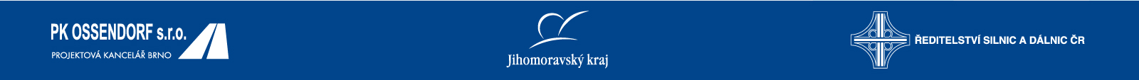
I/73
Troubsko/D1 – Bořitov
Bořitov – Svitávka
Svitávka – Staré Město (D35)

Slide 22
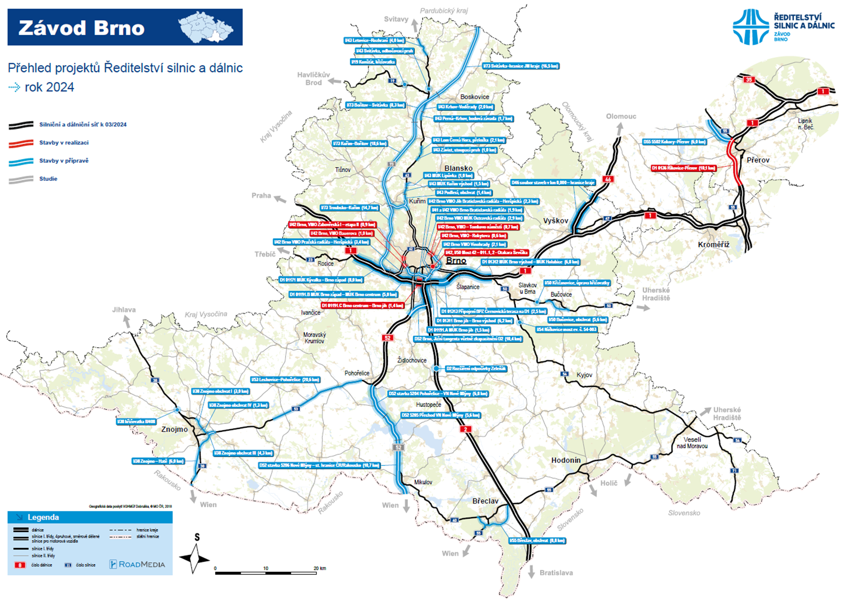

Slide 23
Děkuji
.

